Slide 1
第 1 关 · 万用表上手
测出主板纽扣电池电压 —— 目标 3.0～3.3 伏
桑田学维修 · 第 1 关

Slide 2
本关目标
✔ 会插表笔：黑表笔 COM 孔，红表笔 VΩ 孔
✔ 会选量程：直流电压 20V 档
✔ 会找参考地：主板后置接口金属外壳
✔ 会读稳定数值：等读数稳定后再报数
🎯 验收目标：纽扣电池电压 3.0～3.3 伏
本关只做测量，不拆、不焊、不通电。

Slide 3
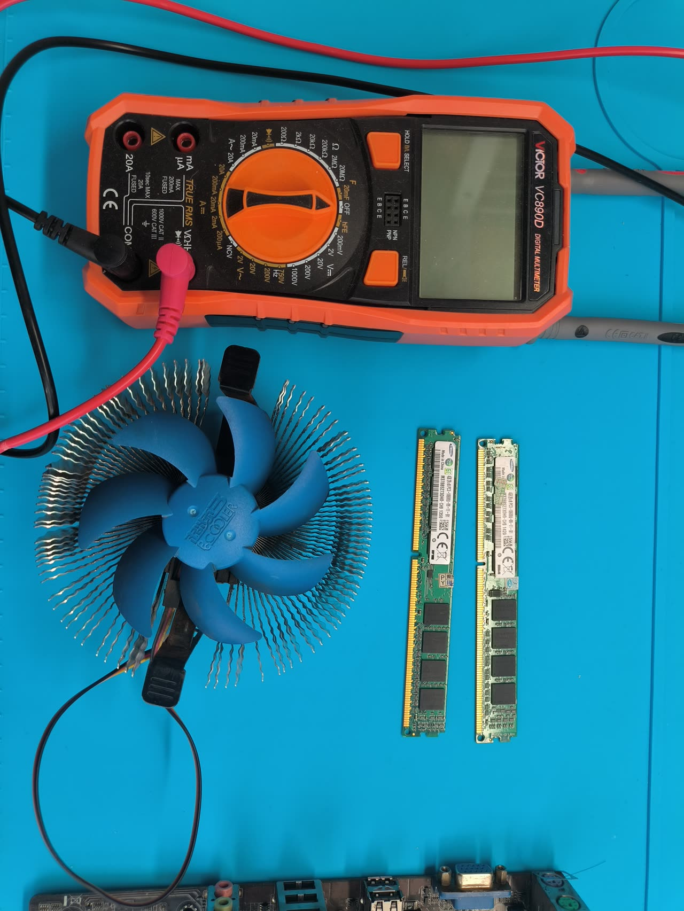
认识你的表：胜利 VC890D
表笔插孔：黑表笔 → COM，红表笔 → VΩ（本关只用这两个孔）
旋钮：拨到直流电压 20V 档（表上 V⎓ 区域）
直流量程：200mV / 2V / 20V / 200V / 1000V —— 纽扣电池用 20V 档
配件：鳄鱼夹表笔一对，夹住测点后双手解放，长时间盯读数用
图为你的 VC890D 实拍：红表笔已插 VΩ，黑表笔已插 COM。

Slide 4
动手步骤（5 步）
① 断电：拔掉主板 24 针与 4 针供电
② 插表笔：黑表笔插 COM 孔，红表笔插 VΩ 孔
③ 拨档位：旋钮拨到直流电压 20V 档
④ 接测点：黑表笔接后置接口金属外壳，红表笔轻压电池顶部正极
⑤ 读数：等读数稳定后记下数值
双手占满时不用拍照——语音报数就行。

Slide 5
动手前 · 测量安全
断电测量：本关全程断电操作
带电测量：只做规范的低风险带电测量，表笔不打滑、不短接
禁止带电插拔：不断电不拔插任何接口与跳线
电源与电容：大电容可能存电，手不碰电源初级
阶段边界：拆焊芯片、飞线、热风返修等到第 10 关焊接阶段再碰。

Slide 6
验收标准
语音报出：红、黑表笔分别接在哪里，以及屏幕读数
读数在 3.0～3.3 伏，且操作正确 → 过关
不要求边测边拍照；鳄鱼夹表笔可解放双手
验收通过后，教练记入学习台账，并按教材章节判定覆盖进度

Slide 7
复盘要点
直流电压档：为什么选 20V 而不是 2V / 200V？
参考地：为什么黑表笔接金属外壳？
极性与量程：屏幕出现负号（-3.02V）说明什么？
→ 负号只说明表笔极性接反，不代表电池产生负电压
复盘后教练出 3～5 道题，考理解不考背诵。

Slide 8
测完 → 语音报数 → 过关
下一关：第 2 关 · 认识并测量电阻电容
提前备品：鳄鱼夹表笔（几块钱一对）

